Slide 1
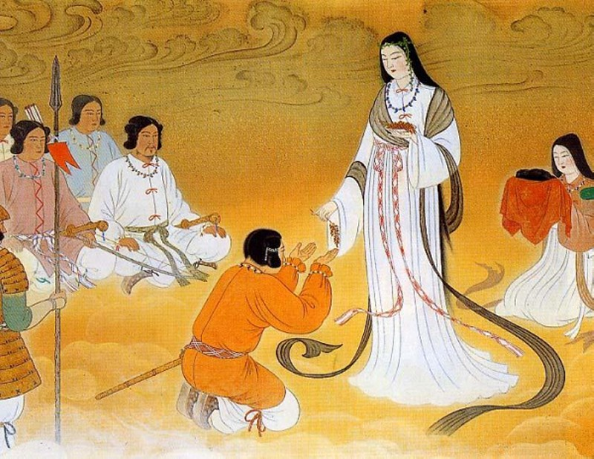
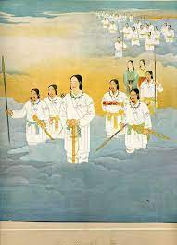
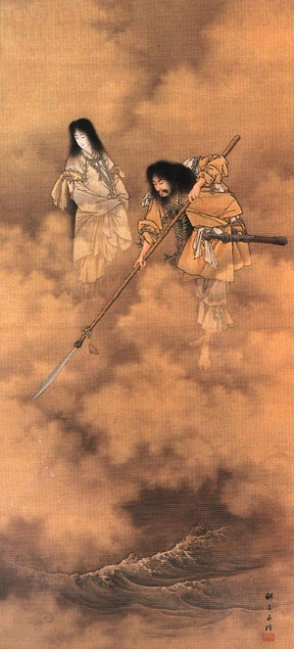

神道ライフ表紙参考
ストーリーとして アマテラスから孫のニニギが稲穂を貰い、日本に下りてくる様子
ストーリーとして 海から太陽がでてきて、イザナギイザナミが国産みをしている様子

Slide 2
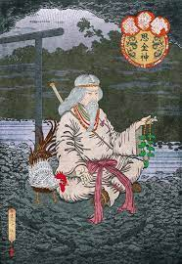
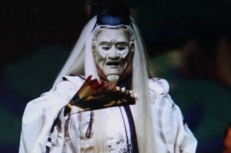
太古の知恵者 オモイカネの神から しおつちのおじの神へ 先導者の移り変わり

Slide 3


コンマリ

Slide 4




神道売れている本

